Slide 1
便秘照护技术
任务四 子任务二

Slide 2
目录
CONTENTS
01
02
03
便秘的原因
老年人便秘的表现
正确照护便秘老年人

Slide 3
便秘的原因
01

Slide 4
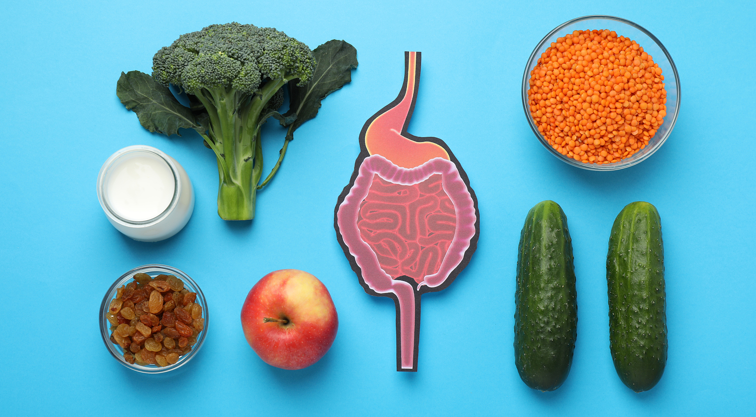
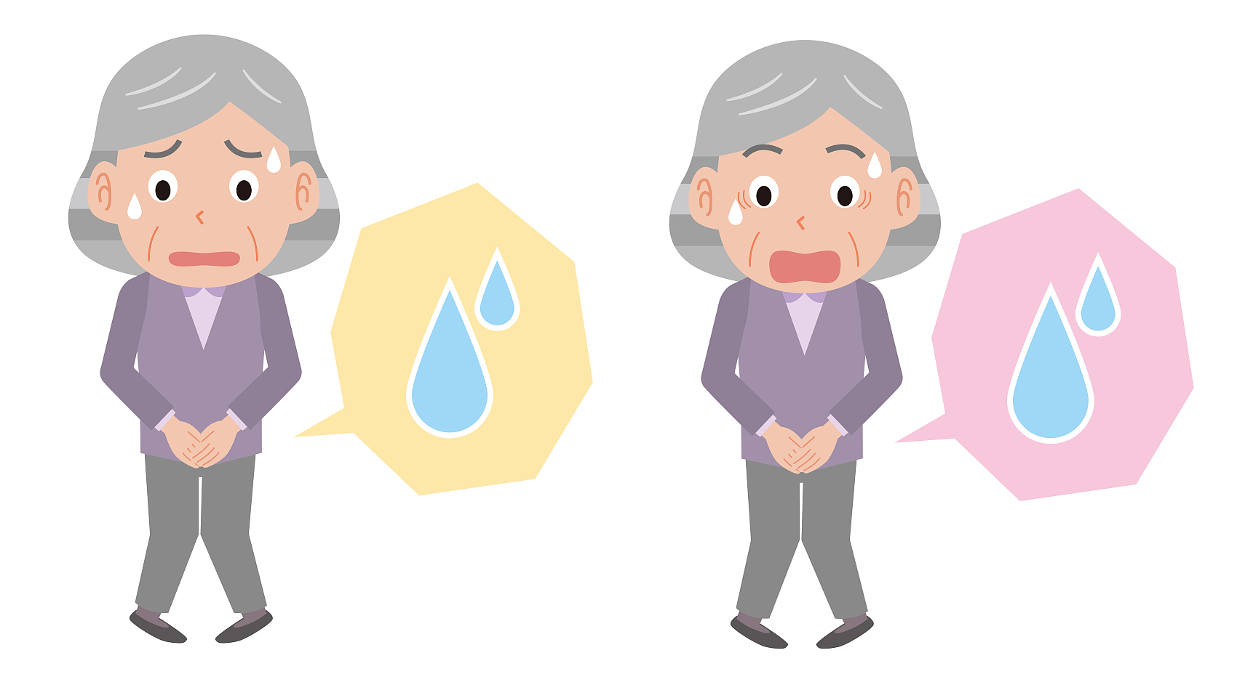
饮食因素
水分摄入不足
饮水量不足，肠道内水分减少，粪便变硬，难以顺畅排出，从而引发便秘。
低纤维摄入
日常饮食中纤维素不足，如缺乏蔬菜水果，会导致肠道蠕动减慢，引起便秘。

Slide 5
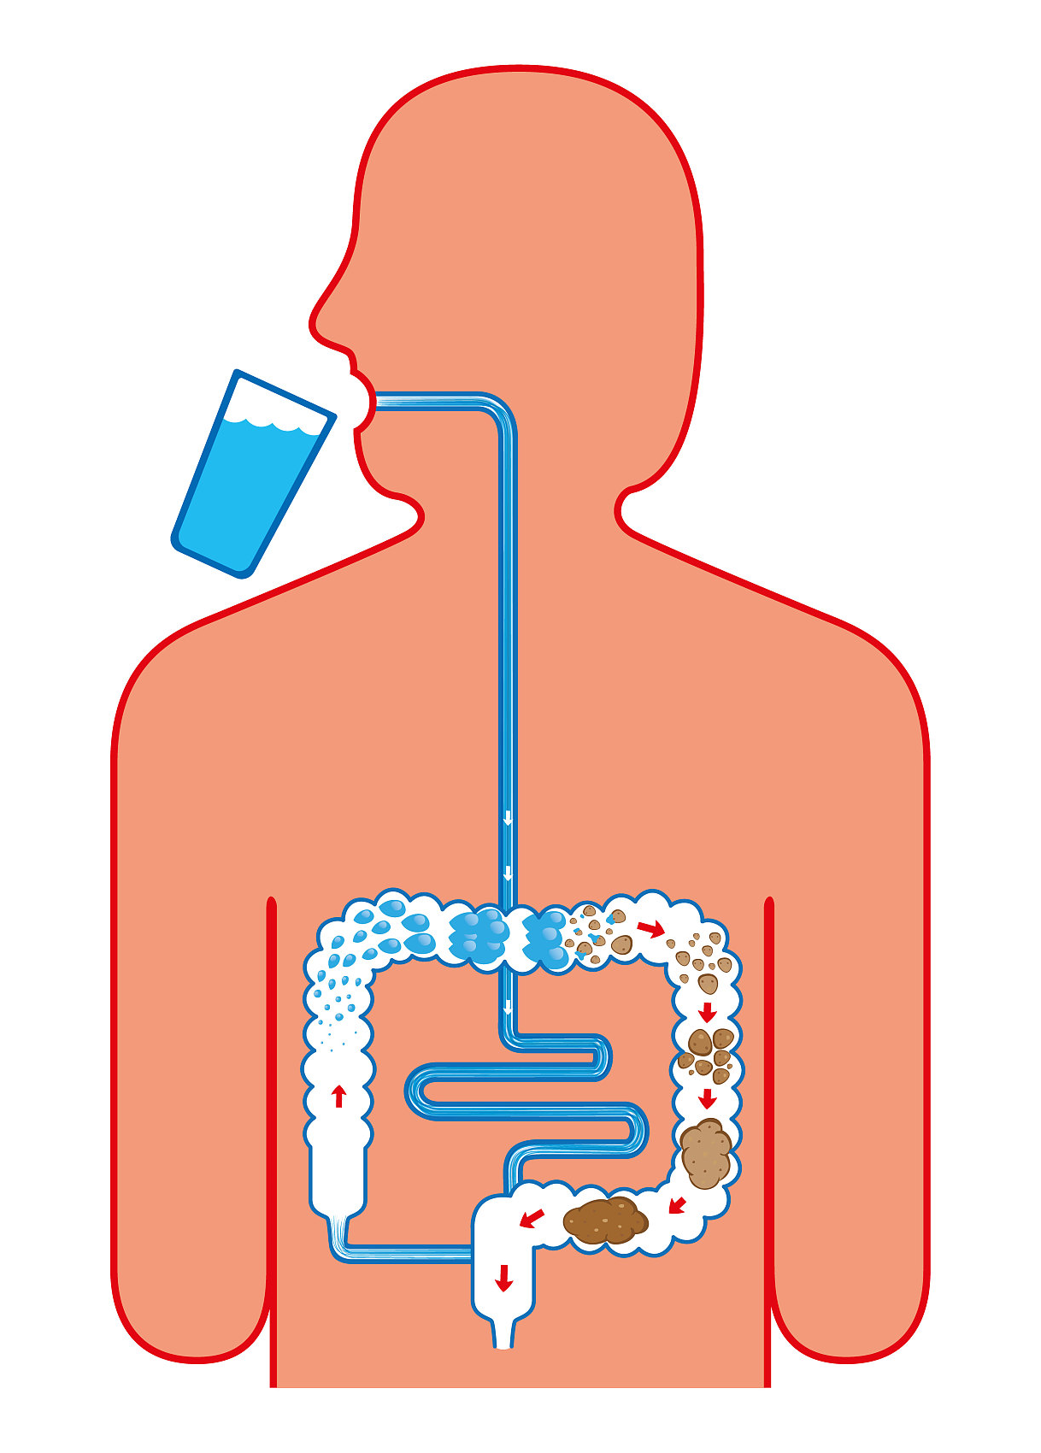
饮水不足
肠道水分吸收过多
食物纤维作用受限
饮水不足时，肠道会吸收更多水分，导致大便干硬，难以排出。
适量饮水有助于食物纤维膨胀，促进肠道蠕动，饮水不足则减弱此效果。
身体脱水状态
影响消化酶活性
长期饮水不足可能导致身体脱水，进而影响肠道功能，引发便秘。
水分是消化酶发挥作用的重要条件，饮水不足会降低消化酶活性，影响消化吸收。

Slide 6
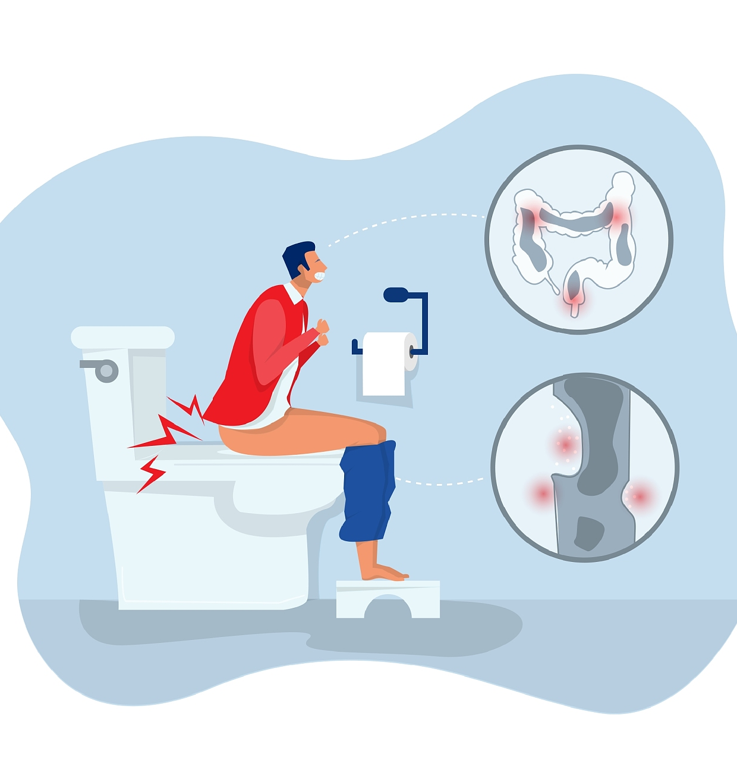
体力活动减少
肌肉活动不足
缺乏运动导致肠道肌肉活动减弱，影响食物残渣的正常推进，进而引发便秘。
久坐不动的生活方式
长时间坐着工作或学习，减少了身体活动量，可能导致肠道蠕动减慢，引起便秘。
运动量减少导致消化系统功能下降
随着年龄增长或生活方式改变，运动量减少，消化系统功能随之下降，容易导致便秘。

Slide 7
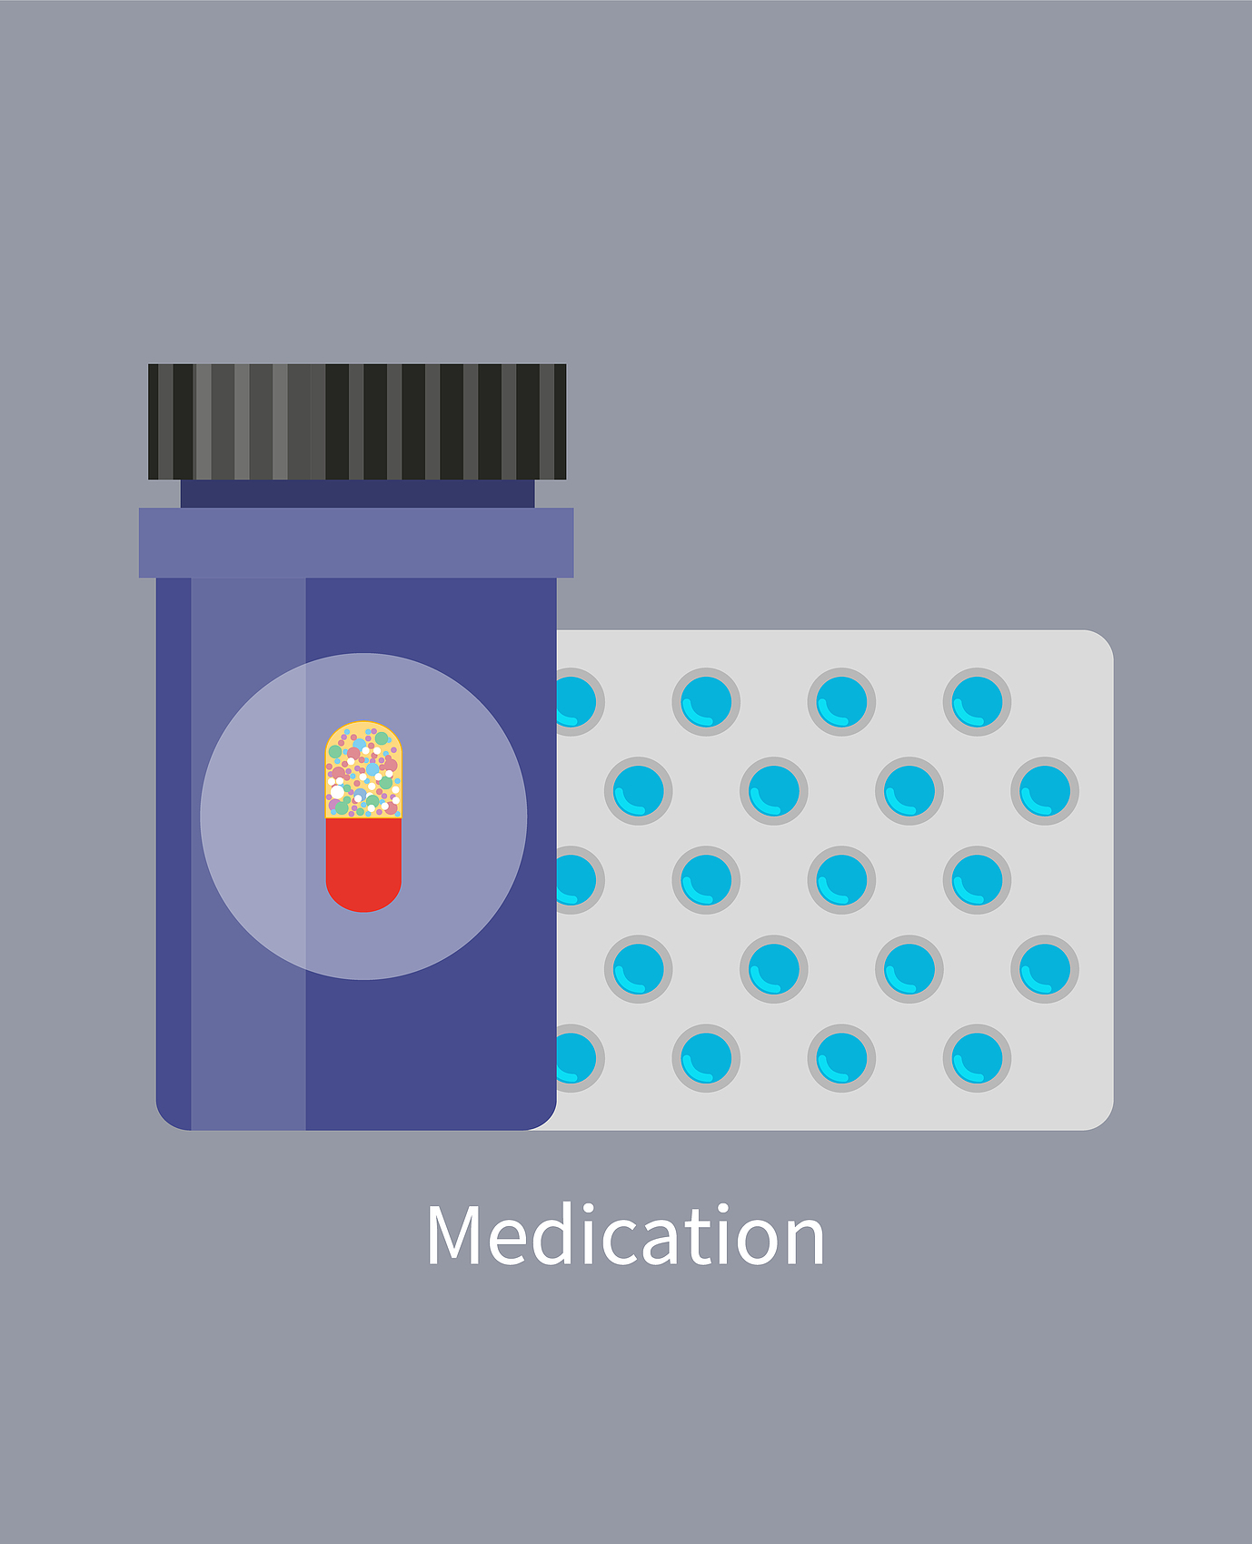
药物作用
抗抑郁药
阿片类药物
某些抗抑郁药物如三环类抗抑郁药可导致肠道蠕动减慢，从而引起便秘。
阿片类药物因其对中枢神经系统的抑制作用，常导致肠道运动减缓，引起便秘。
铁剂和钙补充剂
抗高血压药物
铁剂和钙补充剂在补充身体所需元素的同时，也可能影响肠道功能，导致便秘。
某些抗高血压药物，如钙通道阻滞剂，可能减缓肠道运动，增加便秘风险。

Slide 8
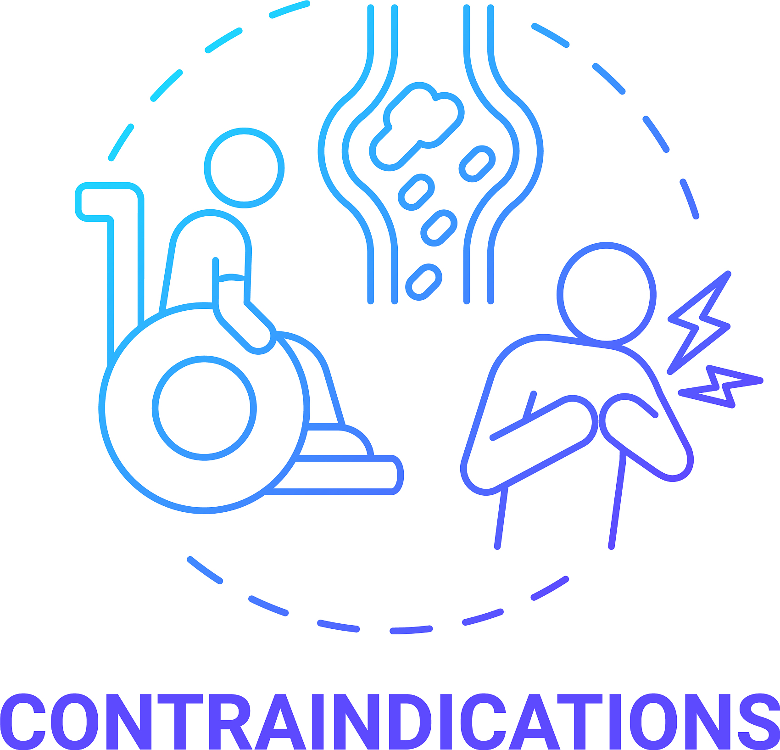
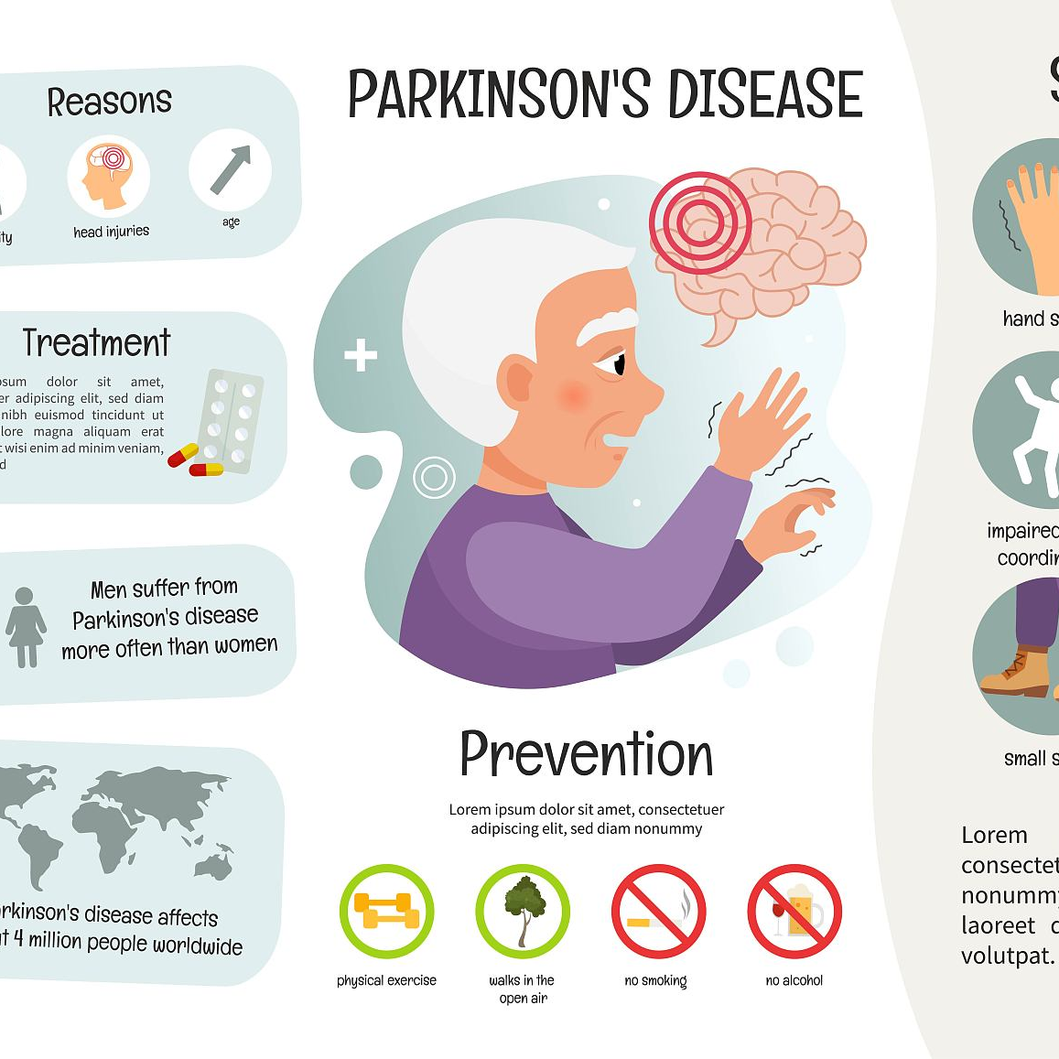
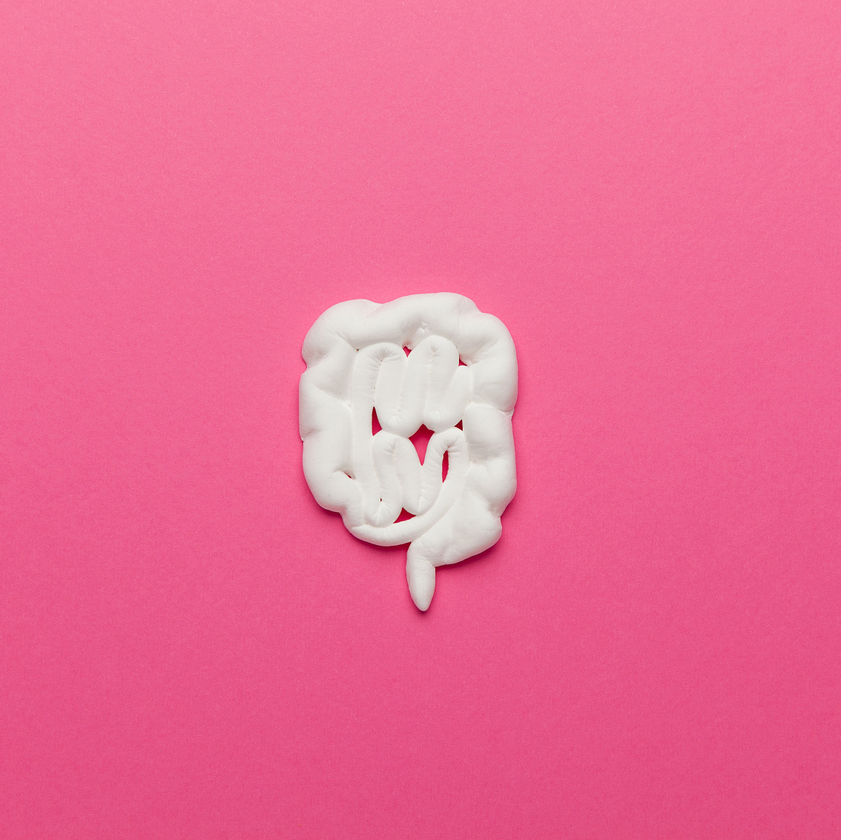
中枢神经病变
脊髓损伤
帕金森病
脑卒中
脊髓损伤可导致神经传导受阻，影响肠道蠕动，进而引起便秘。
帕金森病患者因大脑多巴胺水平下降，可能导致肠道运动减慢，引起便秘。
脑卒中可影响大脑对肠道运动的控制，导致排便困难，是便秘的常见原因之一。

Slide 9
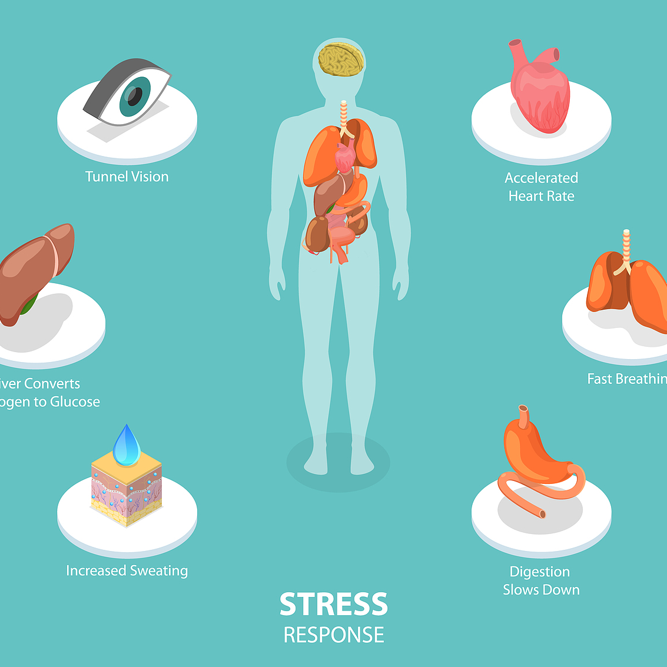
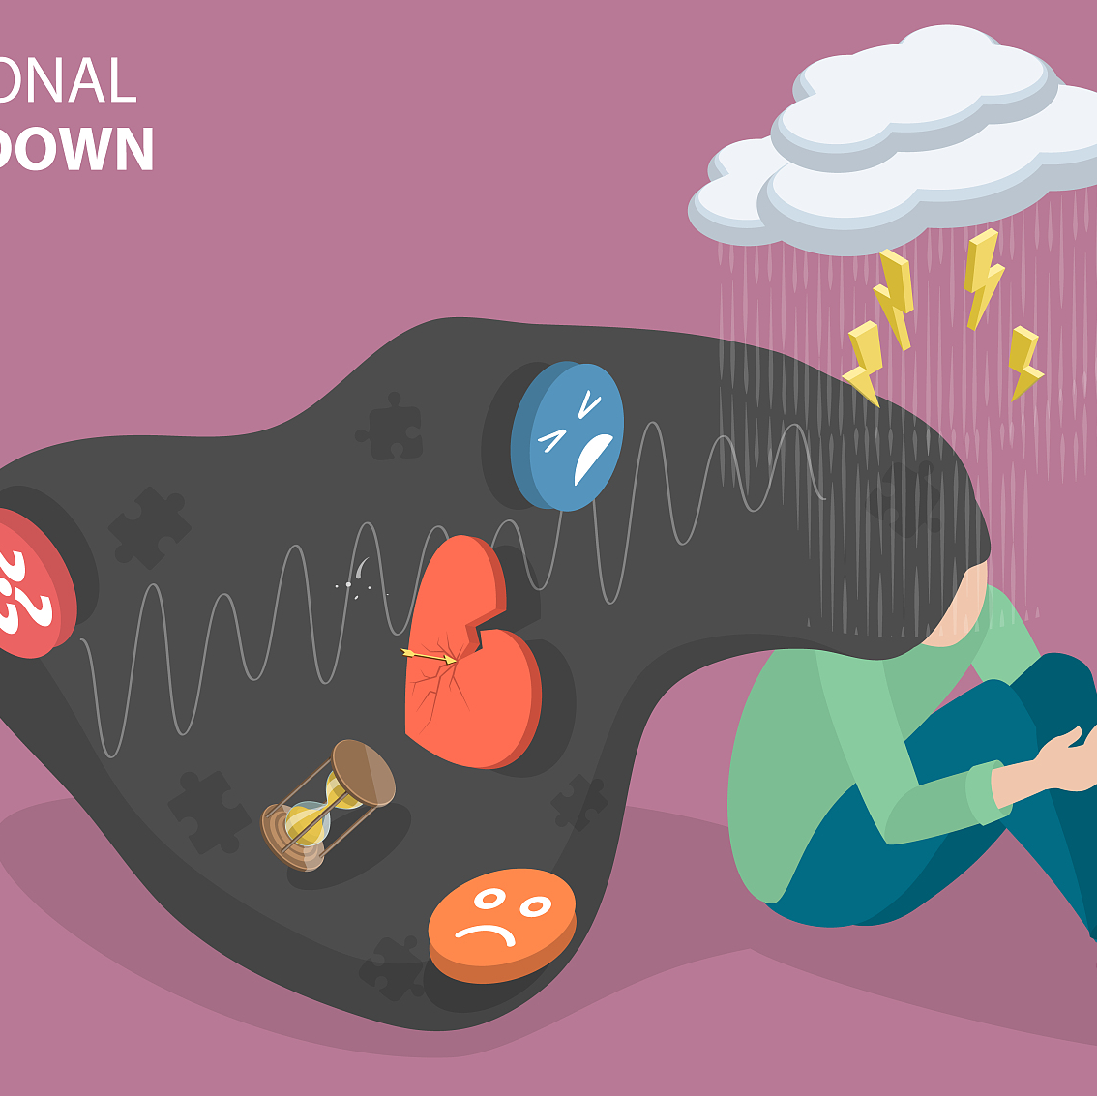
精神因素
压力与焦虑
长期精神压力和焦虑可导致肠道功能紊乱，是引起便秘的常见精神因素之一。
抑郁情绪
抑郁情绪可能影响人的饮食习惯和肠道蠕动，从而成为便秘的一个诱因。

Slide 10
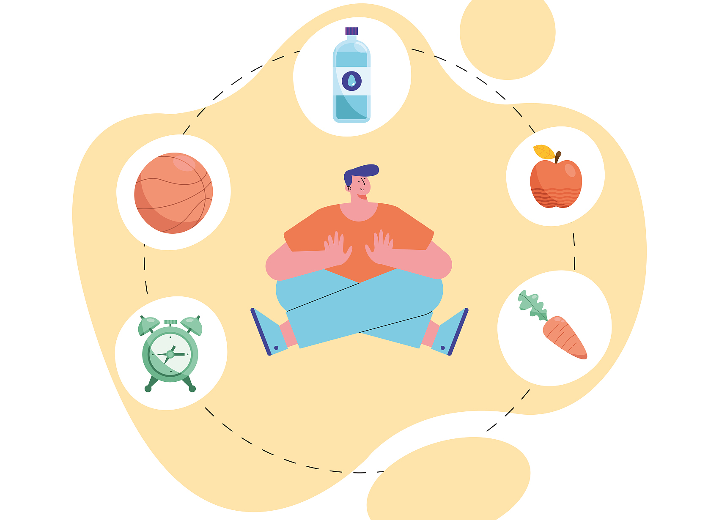
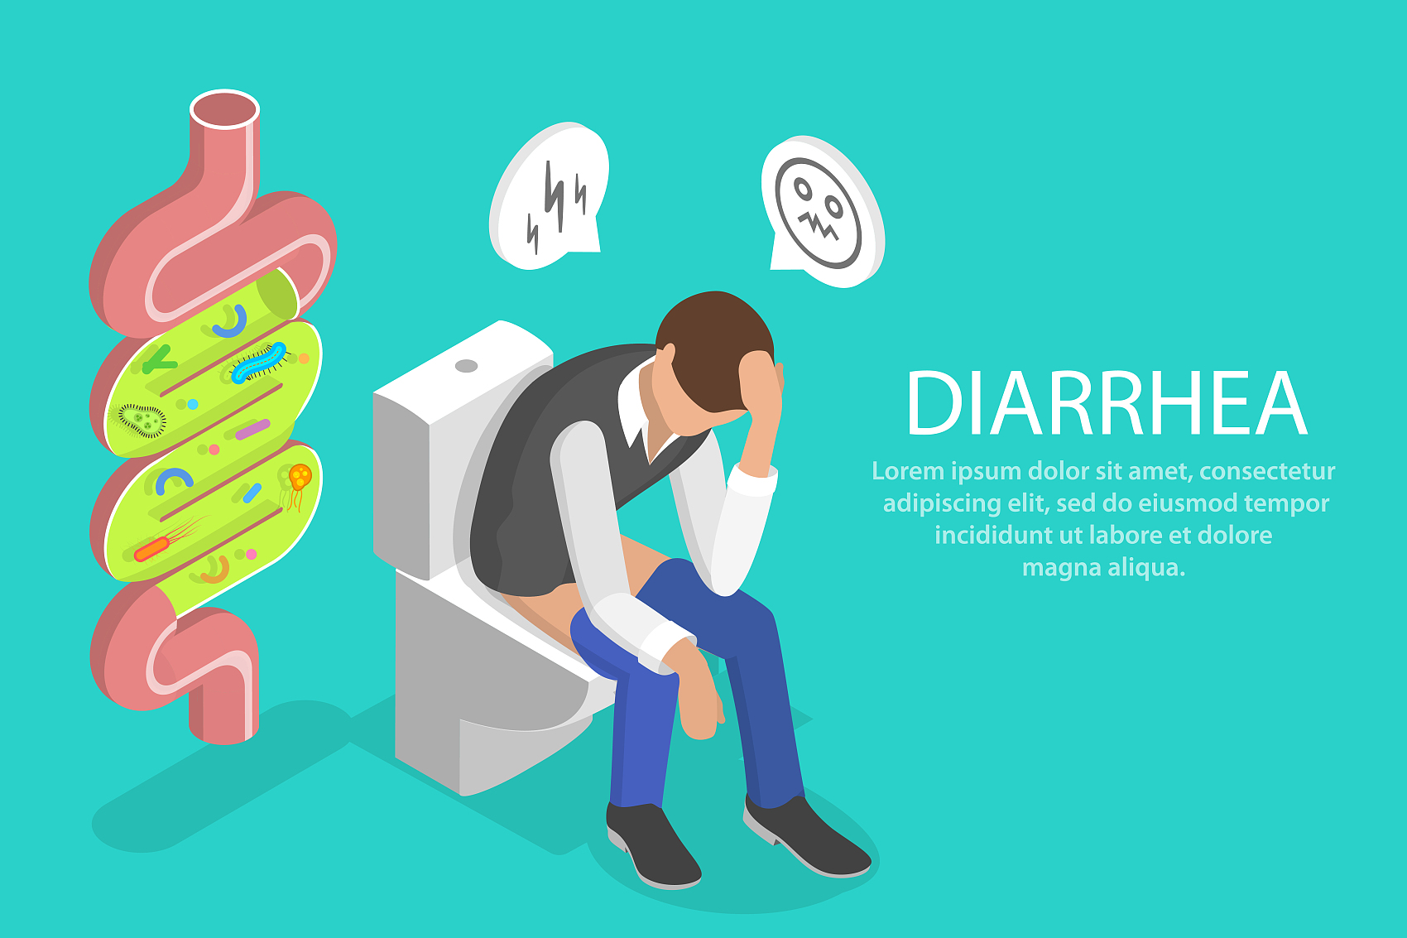
其他因素
药物副作用
缺乏运动
饮食习惯不当
某些药物如止痛药、抗抑郁药可能导致肠道运动减慢，进而引起便秘。
久坐不动的生活方式会减缓肠道蠕动，增加便秘的风险。
高脂肪、低纤维的饮食习惯可能导致肠道功能减弱，引起便秘问题。

Slide 11
老年人便秘的表现
02

Slide 12
排便周期长、无规律
排便次数减少
粪便干硬
排便困难
排便时间延长
老年人便秘时，排便次数可能从每天一次减少到每周几次，甚至更少。
由于排便周期长，粪便在肠道内停留时间过久，导致水分被吸收，变得干硬。
便秘的老年人在排便时可能需要额外用力，甚至出现排便疼痛或出血的情况。
排便周期长的老年人在排便时，可能需要较长时间才能完成，有时超过正常范围。

Slide 13
粪质干硬、肠道干涩
排便困难
排便次数减少
腹部胀满感
老年人因肠道蠕动减缓，粪质干硬导致排便时需用力，有时甚至出现排便疼痛。
由于粪质干硬，老年人的肠道难以推动粪便，导致排便次数明显减少，甚至数日一次。
粪质干硬和肠道干涩使得粪便在肠道内堆积，老年人常感到腹部胀满不适。

Slide 14
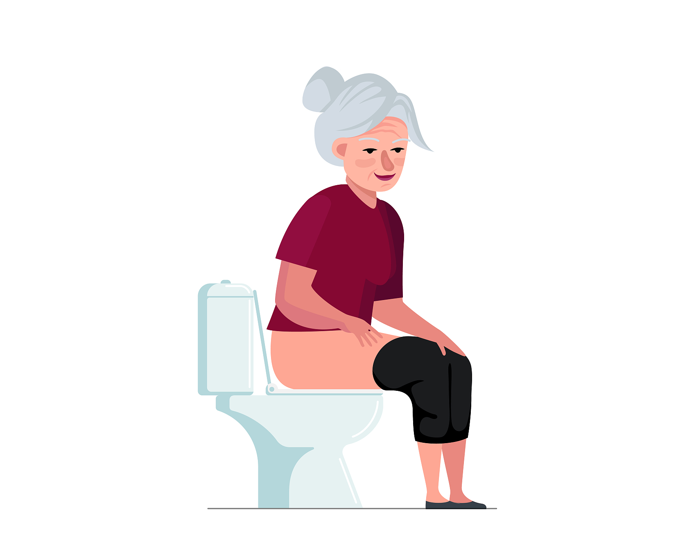
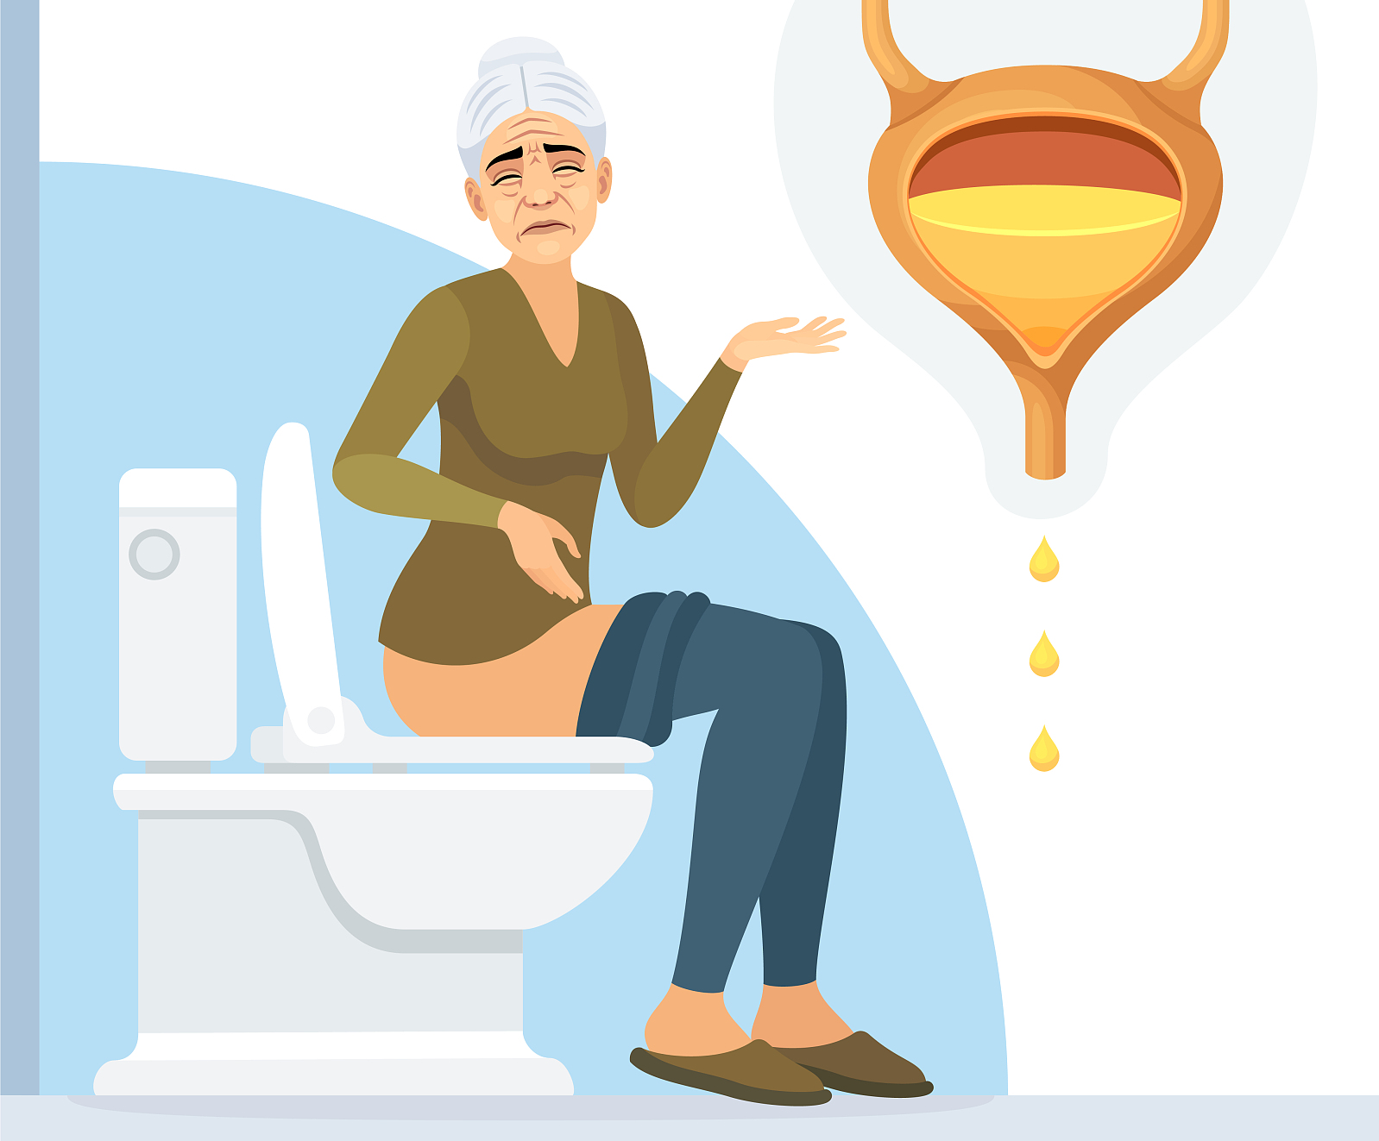
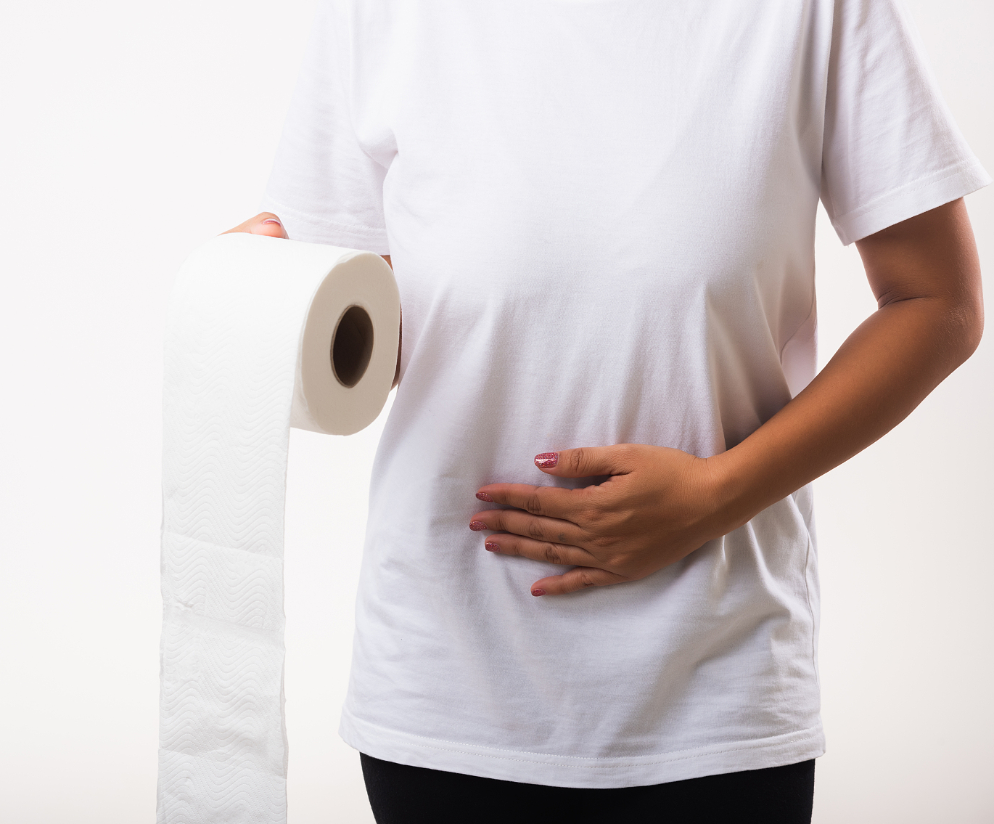
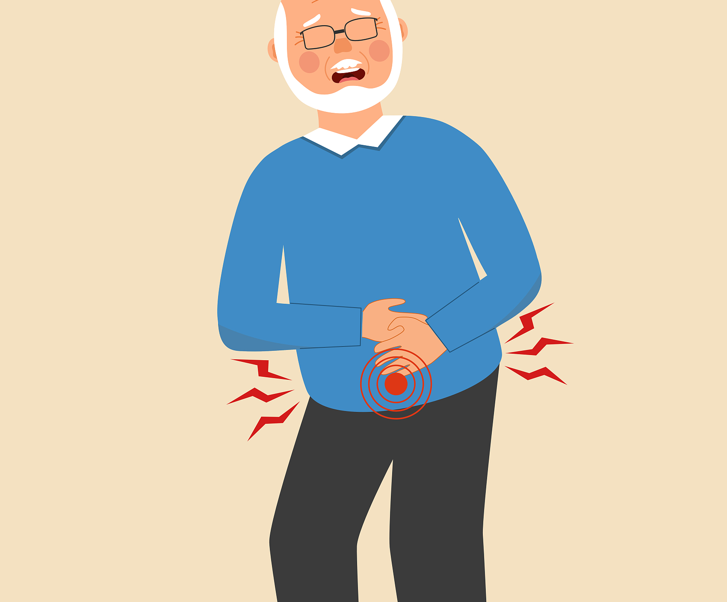
排便困难
排便次数减少
粪便干硬
排便时间延长
腹部胀满感
老年人便秘时，排便次数明显减少，可能从日常的每天一次减少到每周几次。
便秘的老年人粪便通常干硬，排便时需用力，有时甚至需要借助辅助工具。
便秘患者排便时会感到困难，需要较长时间才能完成，有时甚至超过十分钟。
便秘导致的粪便积聚在肠道内，老年人常感到腹部胀满不适，甚至疼痛。

Slide 15
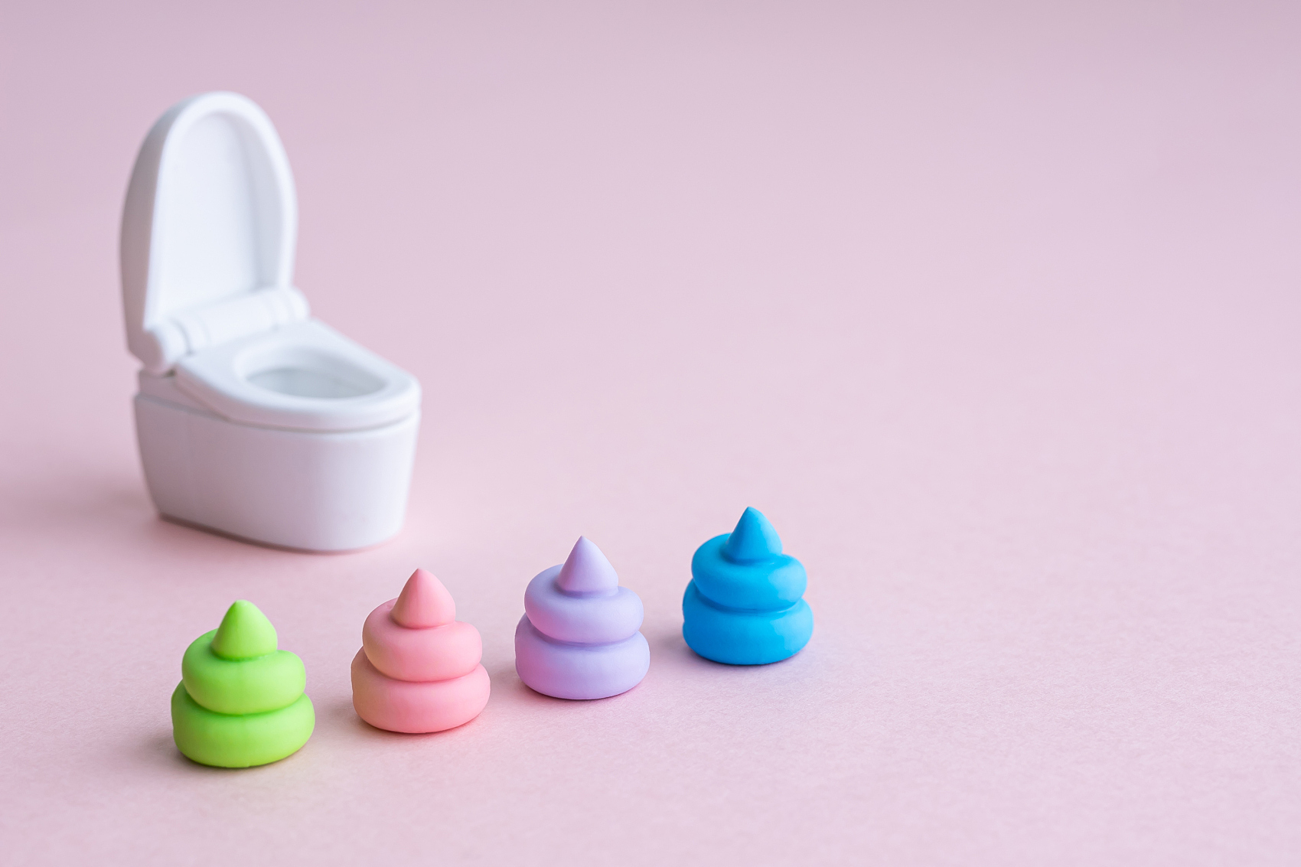
便意淡漠
排便次数减少
老年人便秘时，可能会出现排便次数明显减少，甚至几天才排一次大便。
粪便干硬
由于肠道蠕动减慢，粪便在肠道内停留时间过长，导致粪便变得干硬，难以排出。

Slide 16
正确照护便秘老年人
03

Slide 17
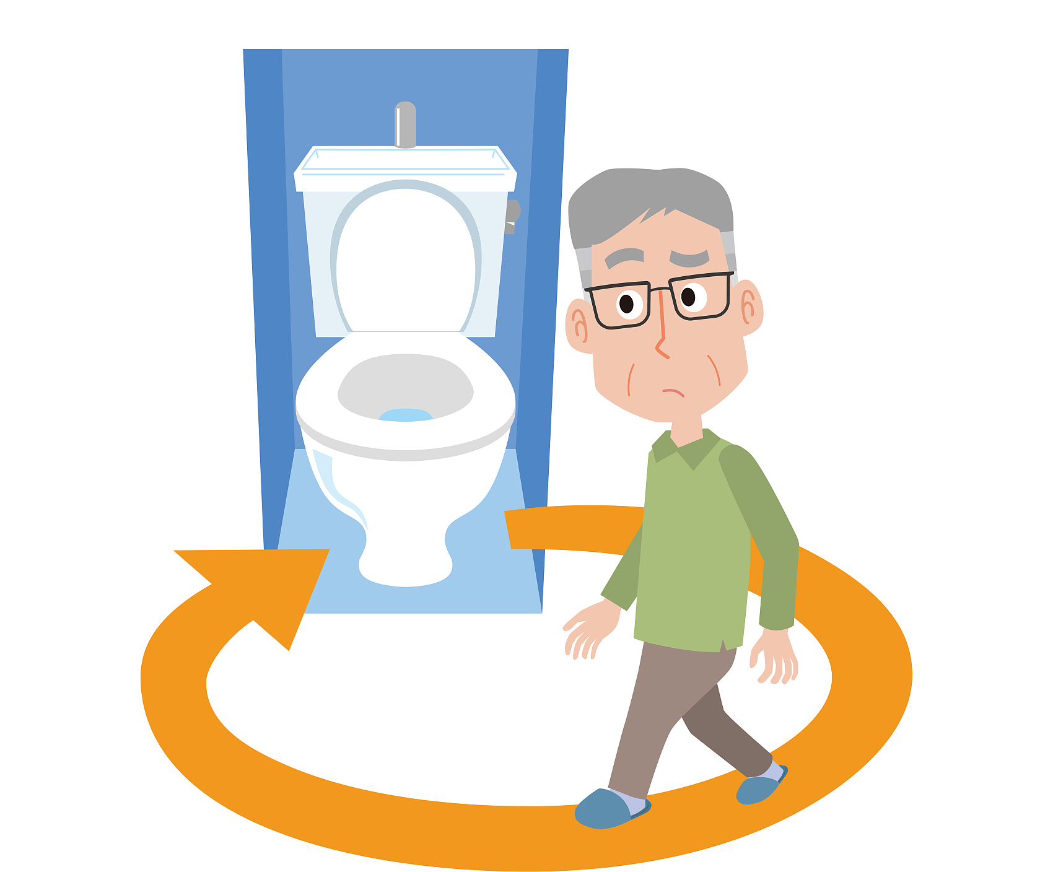
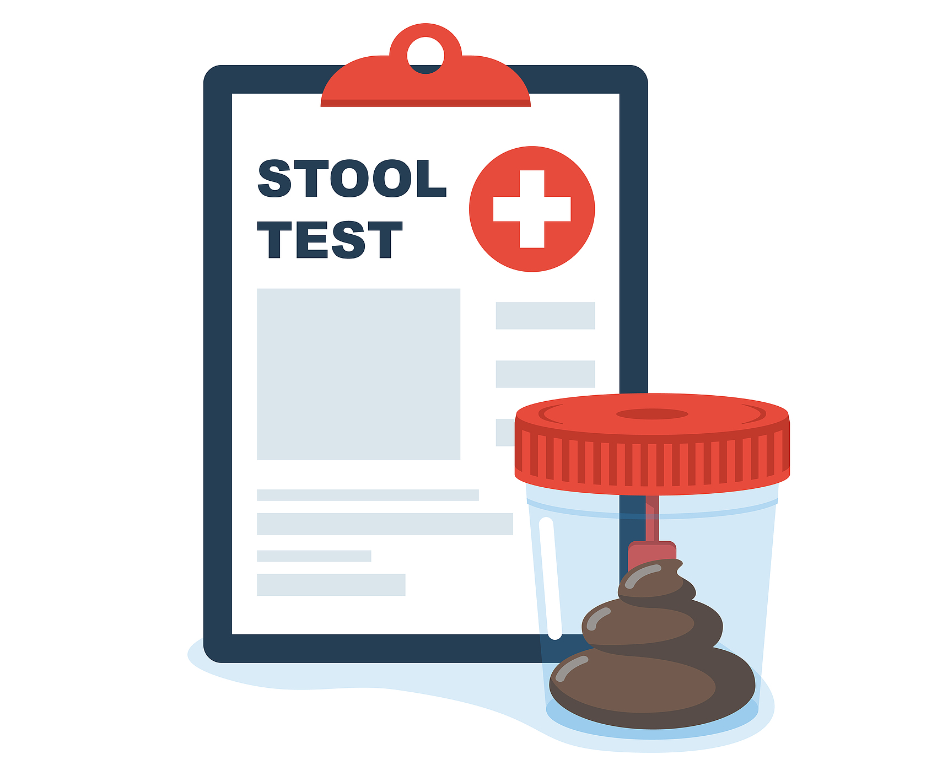
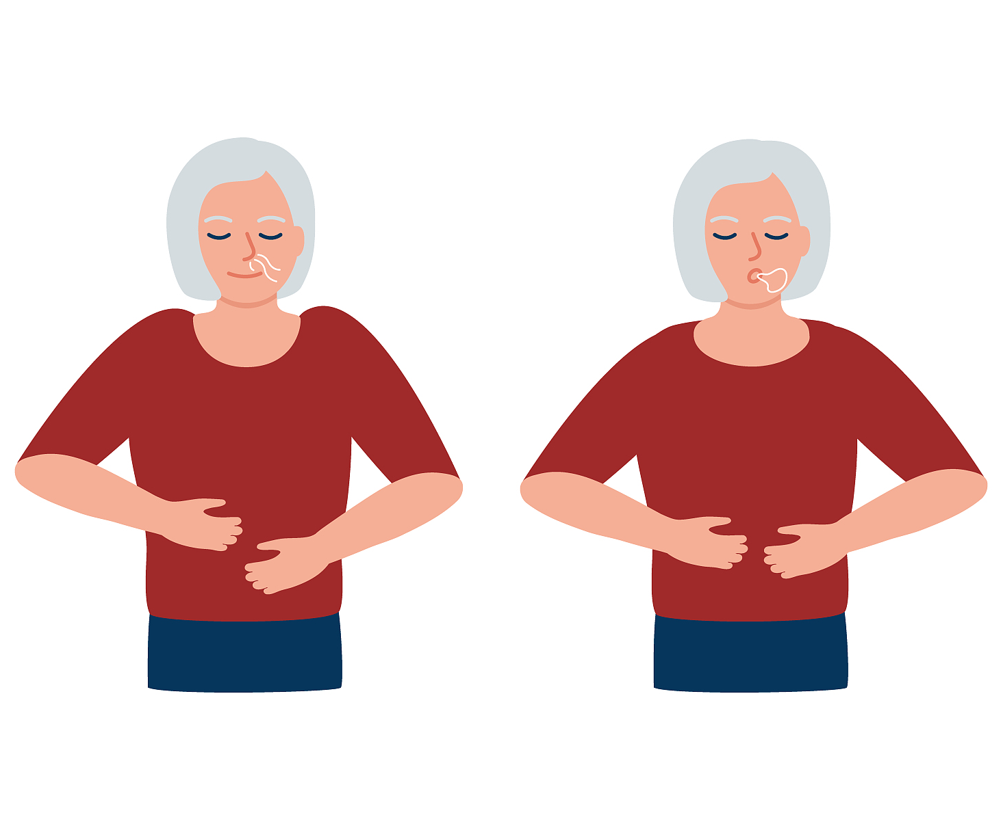
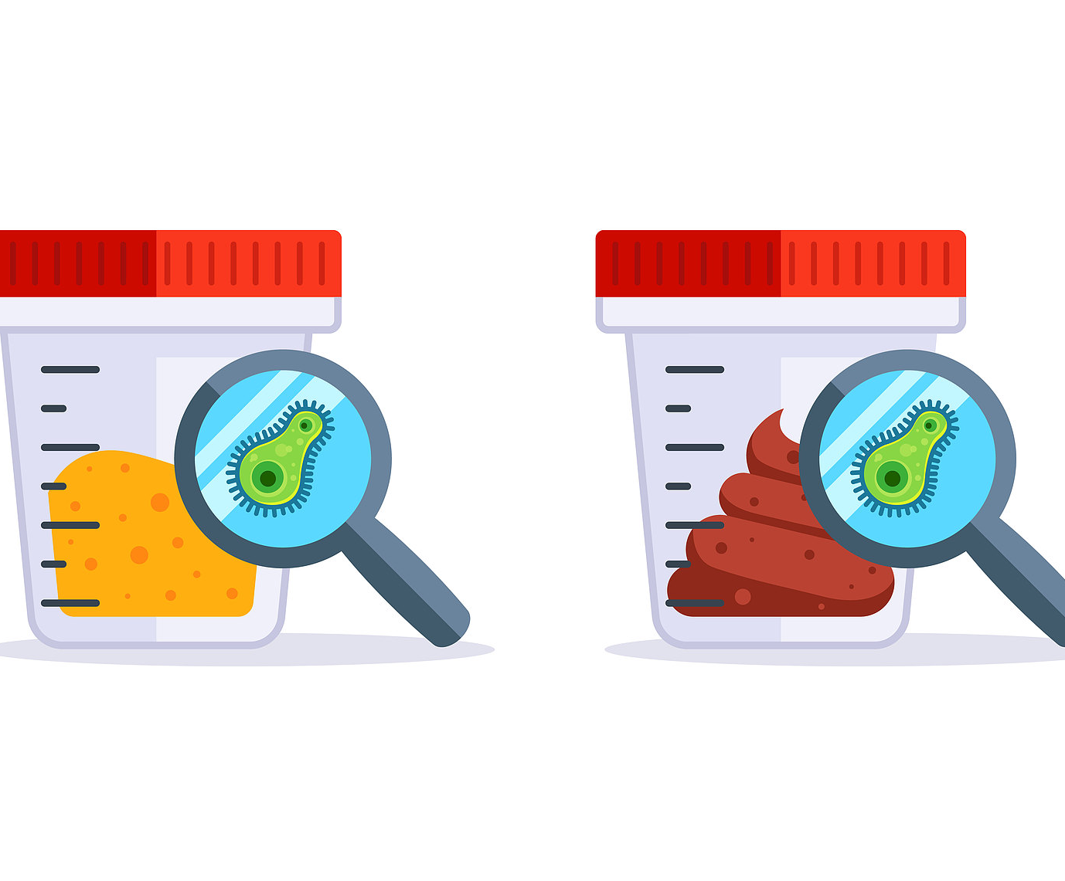
识别便秘症状
排便次数减少
粪便干硬
腹部胀满感
排便不尽感
便秘的老年人通常排便次数明显减少，每周少于三次，需引起注意。
便秘患者粪便通常干硬，排便时费力，甚至出现排便困难。
便秘老年人常伴有腹部胀满、不适感，有时可触及硬块。
排便后仍有未排尽的感觉，或需借助手法辅助排便，是便秘的常见症状。

Slide 18
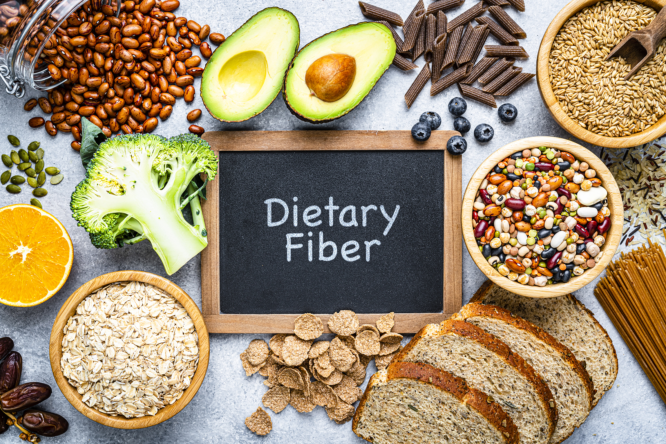
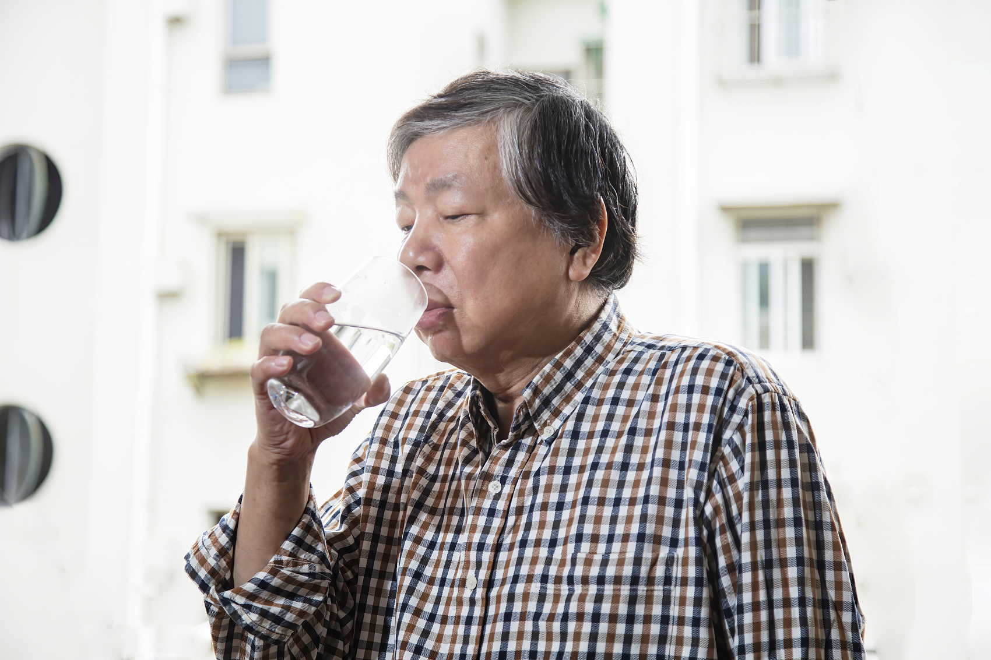
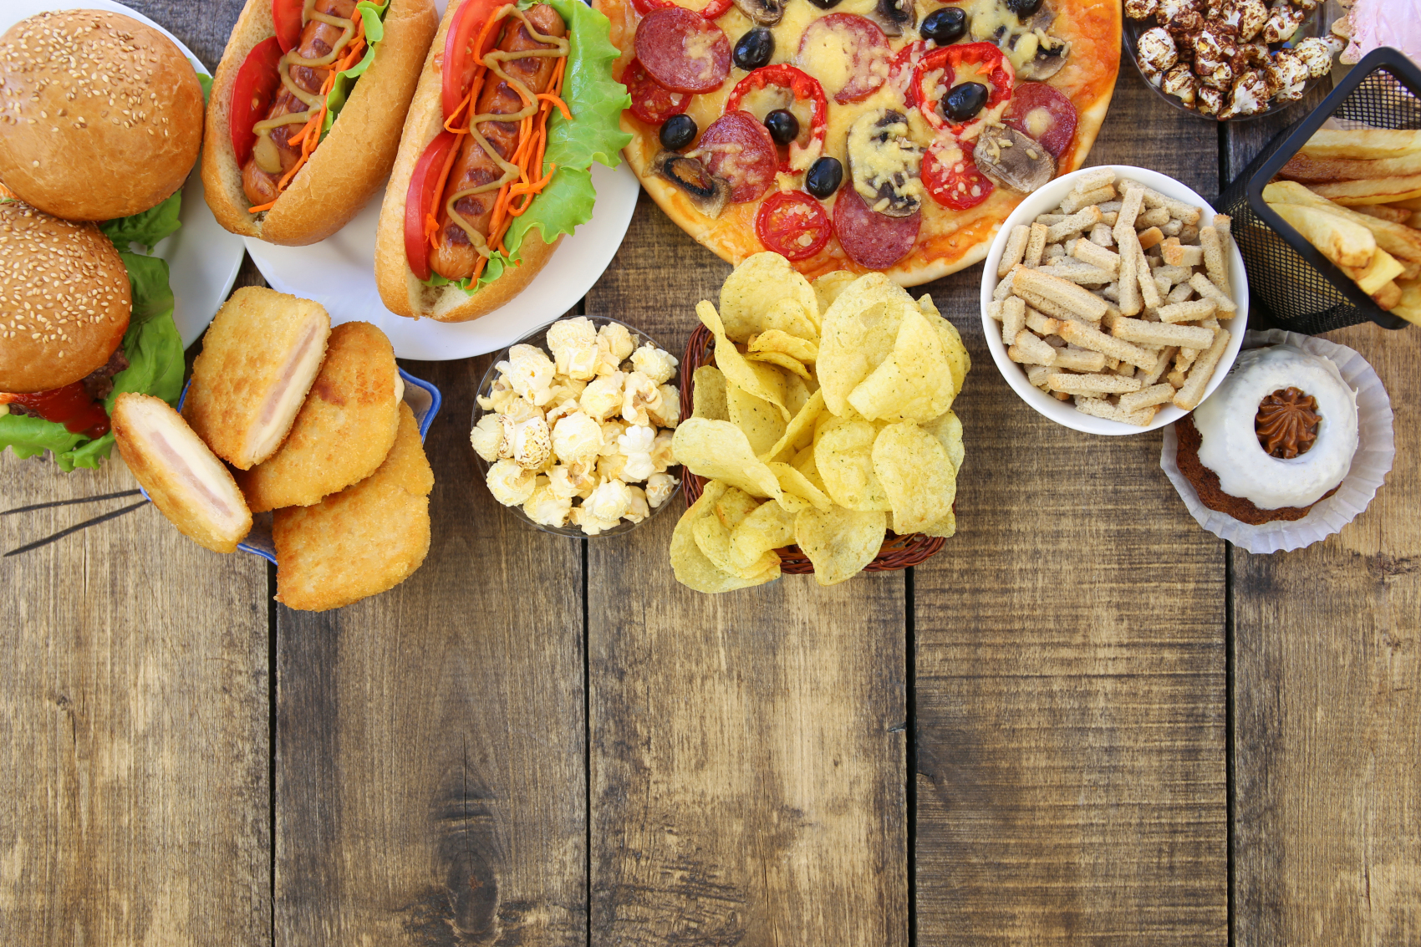
提供适当饮食
增加膳食纤维摄入
保持水分充足
限制高脂肪食物
老年人应多食用富含膳食纤维的食物，如全谷物、蔬菜和水果，以促进肠道蠕动。
适量饮水对预防和缓解便秘至关重要，建议老年人每天至少喝八杯水。
减少高脂肪、低纤维的食物摄入，如快餐和加工食品，以避免加重便秘症状。

Slide 19
鼓励适量饮水
设定饮水计划
选择合适饮品
为老年人制定每日饮水时间表，确保定时定量饮水，预防便秘。
推荐老年人饮用温开水或温和的草本茶，避免刺激性饮料，促进肠道健康。

Slide 20
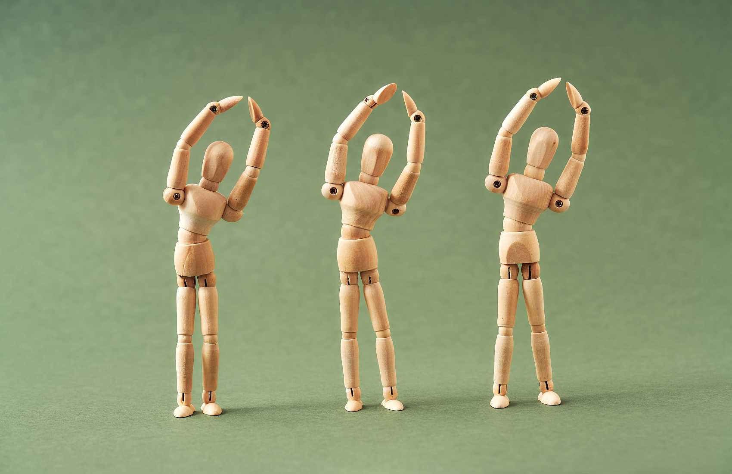
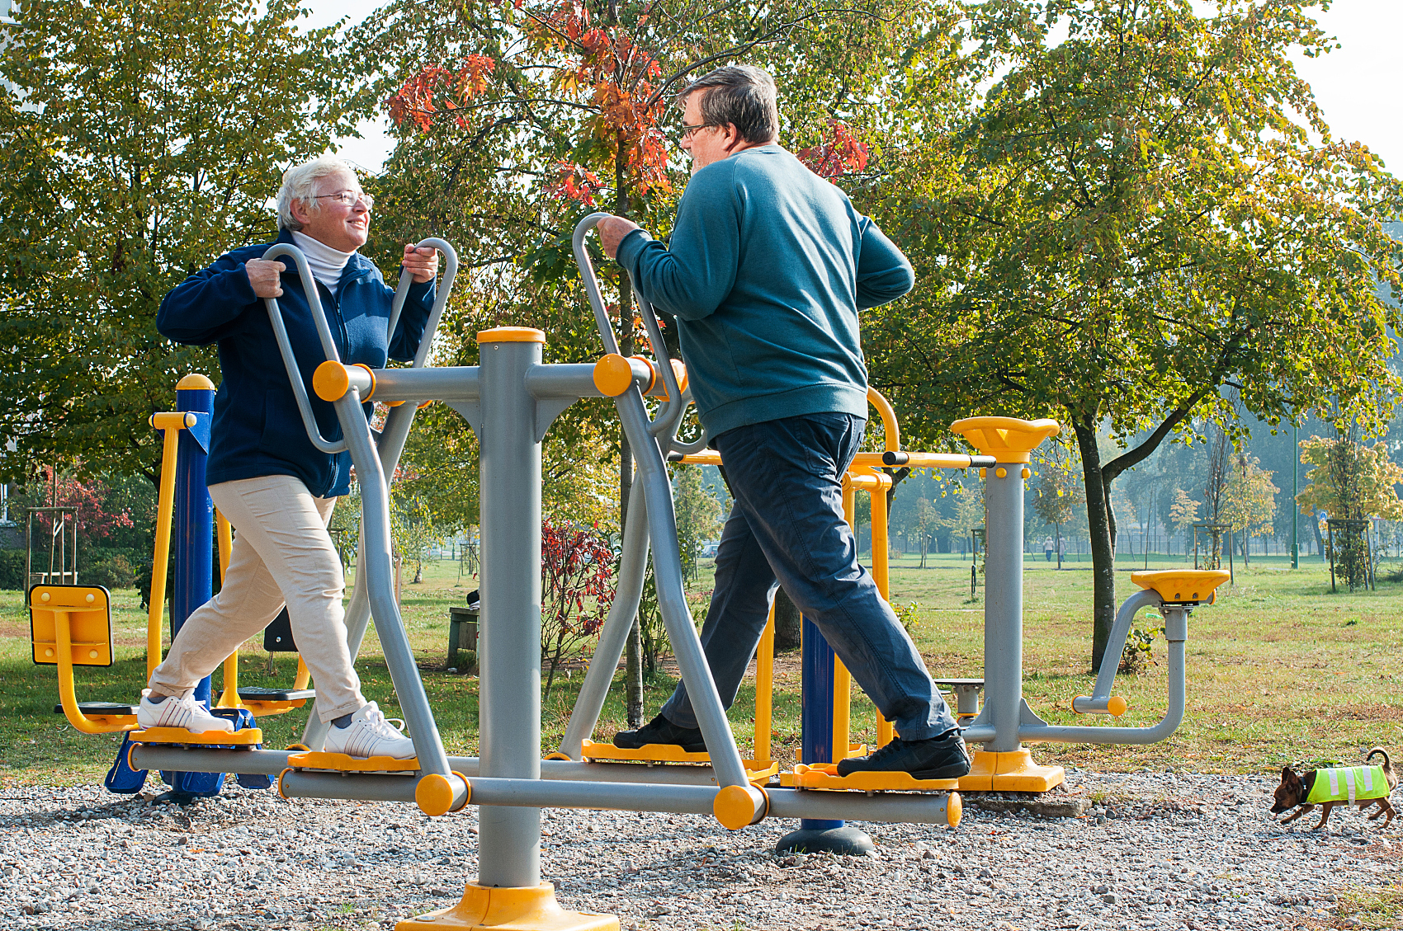
增加体力活动
散步和轻度运动
家庭体操
辅助性健身器材使用
鼓励老年人每天进行适量的散步或轻度运动，如太极，以促进肠道蠕动。
设计一些简单的家庭体操，帮助老年人增强腹部肌肉，改善便秘状况。
推荐使用辅助性健身器材，如步行器或健身球，以安全地增加老年人的体力活动量。

Slide 21
药物副作用管理
识别和预防药物副作用
监测和处理副作用
了解老年人便秘常用药物的副作用，如电解质失衡，及时调整用药方案。
定期监测老年人的健康状况，一旦出现副作用，如恶心、腹痛，立即与医生沟通处理。

Slide 22
谢谢
THE END

